Slide 1
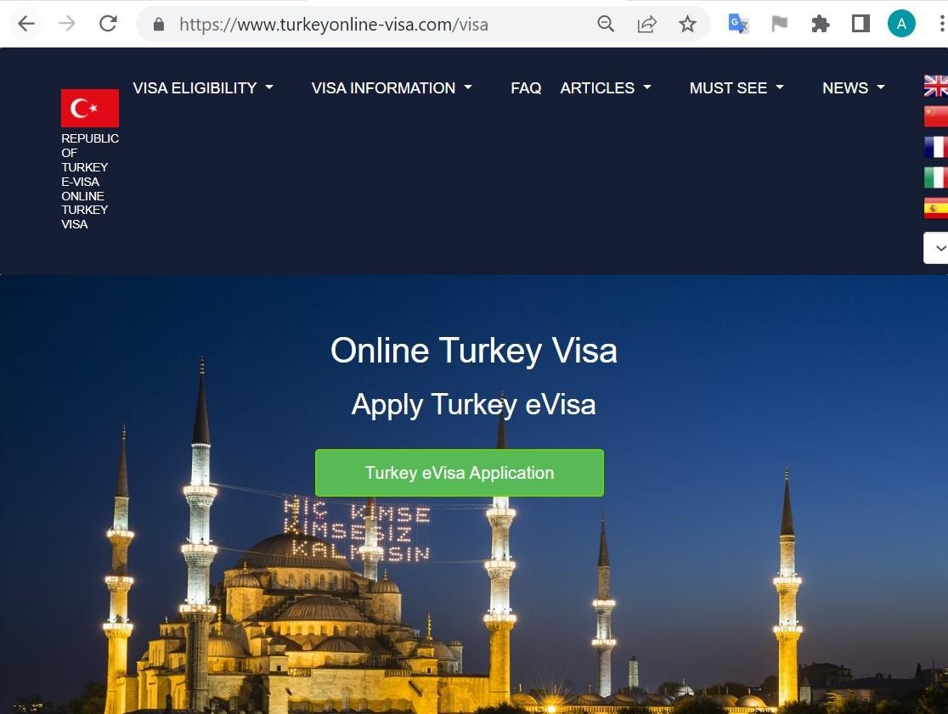
Business Name :TURKEY Official Government Immigration Visa Application Online KOREAN CITIZENS - 터키 비자 신청 이민 센터
Address : 6 Yulgok-ro, Jongno-gu, Seoul, South Korea Phone : +61 (08) 9364 3001
Email : contactus@turkeyvisa-online.org
Website : https://www.turkeyonline-visa.com/ko/visa/ Business Hours : 24/7/365
Owner / Official Contact Name :Hailay Jonathan MaryAnne
Description :전자 비자 터키(e Visa)는 비자와 유사한 공식 여행 문서로, 터키 입국 및 여행을 위해 터키 정부에서 발급합니다. 전자 비자 신청 시스템은 2013년 터키 외무부가 기존 스티커 및 스탬프 비자를 대체하기 위해 시작했습니다. 요건을 충족하는 여행자는 e비자를 온라인으로 신청할 수 있습니다. 터키 e 비자 소지자는 소지자의 국적에 따라 총 30일 중 최대 90일을

Slide 2
체류할 수 있습니다. 이 새로운 시스템은 터키로의 관광 및 비즈니스 여행을 위한 비자 처리를 쉽고 비용 효율적으로 만들었습니다. 인터넷 연결이 있는 곳이라면 어디에서나 1시간 이내에 e 비자를 취득할 수 있습니다(급행 처리). 터키 e 비자가 준비되어야 합니다. 공무원은 터키 e 비자를 신청자의 이메일로 직접 보냅니다. 이 이메일은 확인을 위해 출입국 관리관에게 소프트카피 또는 하드카피로 제출하는 것입니다. 터키 정부는 미성년자를 포함한 모든 여행자에게 유효한 비자를 소지할 것을 요구합니다. 2013년 2017월에서 16년 XNUMX월 사이에 터키 정부는 비즈니스 및 관광 목적의 여행자에게 XNUMX만 개 이상의 전자 비자를 발급했습니다. 신청 절차는 쉽지만 많은 사람들이 신청 시 일반적인 오류를 범하거나 정보가 불완전한 것으로 보고됩니다. 터키 비자 온라인 신청 양식은 모든 미국 시민, 유럽, 영국, 호주, 뉴질랜드 및 캐나다 거주자가 사용할 수 있습니다. 터키 비자 온라인 신청 , 터키 비자 온라인 신청, 온라인 터키 비자 신청, 온라인 터키 비자 신청, evisa 터키, 터키 evisa, 터키 비즈니스 비자, 터키 의료 비자, 터키 관광 비자, 터키 비자, 터키 비자, 터키 비자 온라인, 터키 비자 온라인, 비자 터키, 터키 비자, 터키 evisa, evisa 터키, 터키 비즈니스 비자, 터키 관광 비자, 터키 의료 비자, 터키 비자 신청 센터, 한국 시민을 위한 터키 비자, 한국에서 터키 비자. 긴급 터키 비자, 터키 비자 긴급. 독일 시민을 위한 터키 비자, 미국 시민을 위한 터키 비자, 터키 시민을 위한 터키 비자, 뉴질랜드 시민을 위한 터키 비자, 호주 시민을 위한 터키 비자. 또한 앤티가 바부다, 아르메니아, 호주, 바하마, 바레인, 바베이도스, 버뮤다, 캐나다, 중국, 도미니카, 도미니카 공화국, 동티모르, 피지, 그레나다, 아이티, 자메이카, 쿠웨이트, 몰디브, 모리셔스에서 온라인으로 터키 비자를 받을 수 있습니다. , 멕시코, 오만, 키프로스, 세인트 루시아, 세인트 빈센트, 사우디 아라비아, 남아프리카, 수리남, 아랍 에미레이트, 미국 및 더 많은 국가. Electronic visa Turkey (e Visa) is an official travel document, similar tovisa, issued by Turkish government for entering into and traveling within Turkey. The e Visaapplication system was launched in 2013 by the Turkish Foreign Affairs Ministry to replace the oldsticker and stamp visa. Travelers who meet the requirements can proceed to apply online for theireVisa. A Turkey e Visa holder is eligible for stay of up to 30 days in a total of 90 days dependingon holder s nationality.This new system has made visa processing for tourism and business travel to Turkey effortless andcost effective as long as your application is complete. You can obtain the e Visa anywhere with aninternet connection in less than 1 hours (Rush Processing), your Turkey e Visa should be ready. Theofficials send Turkey e Visa directly to applicant s email, which is what you present to officers atthe port of entry as a softcopy or hardcopy for verification. The Turkish government require thatall travelers, including underage children, hold a valid visa.Between April 2013 and January 2017, Turkish government has issued over 16million e Visas totravelers for business and tourist purpose. The application process is easy but many people arereported to make common errors in their application or have incomplete information.Turkey visaonline application form is available for all usa citizens,european, uk, australia, new zealand and canadian residents.Turkey visa online application, Turkeyvisa online application, Turkey visa application online, Turkey visa application online, evisaTurkey, Turkey evisa, Turkey business visa, Turkey medical visa, Turkey tourist visa, Turkey visa,Turkey visa, Turkey visa online, Turkey visa online, visa to Turkey, visa for Turkey, Turkey evisa,evisa Turkey, Turkey business visa, Turkey tourist visa, Turkey medical visa, Turkey visaapplication centre, Turkey visa for korean citizens, Turkey visa from korea. urgent Turkey visa,Turkey visa emergency. Turkey visa for german citizens, Turkey visa for us citizens, Turkey visa forTurkey citizens, Turkey visa for new zealand citizens, Turkey visa for australian citizens. you arealso eligible for Turkey visa online from Antigua and Barbuda, Armenia, Australia, Bahamas, Bahrain,Barbados, Bermuda,

Slide 3
Canada, China, Dominica, Dominican Republic, East Timor,Fiji, Grenada, Haiti, Jamaica, Kuwait, Maldives,Mauritius, Mexico, Oman, Cyprus, Saint Lucia, Saint Vincent,Saudi Arabia, South Africa, Suriname, United Arab Emirates, United States,and many more countries.
Keywords :온라인 터키 비자, 온라인 터키 비자, 온라인 evisa 터키, 터키 evisa, 터키 비자 온라인, 터키 비자 신청, 터키 비자 온라인 신청, 터키 비자 온라인 신청, 온라인 터키 비자 신청, 온라인 터키 비자 신청, evisa 터키, 터키 evisa, 터키 비즈니스 비자, 터키 의료 비자, 터키 관광 비자, 터키 비자, 터키 비자, 온라인 터키 비자, 온라인 터키 비자, 터키 비자, 터키 비자, 터키 evisa, evisa 터키, 터키 비즈니스 비자, 터키 관광 비자, 터키 의료 비자, 터키 비자 신청 센터, 우리 시민을 위한 터키 비자, 미국에서 온 터키 비자, 미국인을 위한 터키 비자. 긴급 터키 비자, 터키 비자 긴급. 미국 시민을 위한 터키 비자, 터키 시민을 위한 터키 비자, 뉴질랜드 시민을 위한 터키 비자, 아프가니스탄, 알제리, 방글라데시, 캄보디아, 카보베르데, 이집트, 적도 기니, 인도, 이라크, 리비아, 네팔, 파키스탄, 팔레스타인, 필리핀, 세네갈, 솔로몬 제도, 스리랑카, 대만, 바누아투, 베트남, 예멘 시민 Online Turkey visa, Online visa for Turkey, Online evisa Turkey, Turkey evisa,Turkey visa online,Turkey visa application, Turkey visa online application, Turkey visa online application, Turkey visaapplication online, Turkey visa application online, evisa Turkey, Turkey evisa, Turkey businessvisa, Turkey medical visa, Turkey tourist visa, Turkey visa, Turkey visa, Turkey visa online, Turkeyvisa online, visa to Turkey, visa for Turkey, Turkey evisa, evisa Turkey, Turkey business visa,Turkey tourist visa, Turkey medical visa, Turkey visa application centre, Turkey visa for uscitizens, Turkey visa from usa, Turkey visa for americans. urgent Turkey visa, Turkey visaemergency. Turkey visa for USA citizens, Turkey visa for Turkey citizens, Turkey visa for newzealandcitizens, Turkey visa for Afghanistan, Algeria, Bangladesh, Cambodia, Cape Verde, Egypt , Equatorial Guinea, India ,Iraq,Libya, Nepal, Pakistan, Palestine, Philippines, Senegal, Solomon Islands, Sri Lanka, Taiwan, Vanuatu, Vietnam, Yemen citizens.

